Slide 1
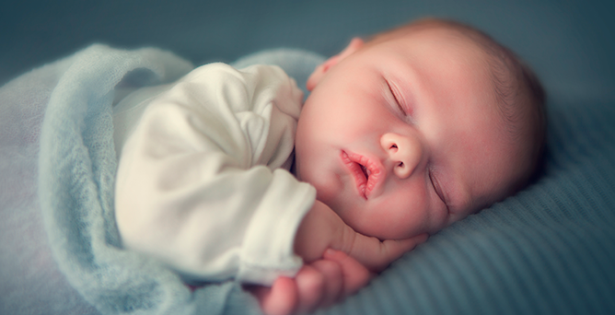
PROTOCOLO
ATENCIÓN DEL RECIEN
NACIDO
Brenda Bolaños
Líder Servicio De Quirófano y Sala de Partos

Slide 2
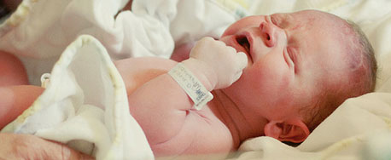
ATENCIÓN DEL RECIEN
NACIDO
La Atención del Recién Nacido está representada en el conjunto de actividades, intervenciones y procedimientos dirigidos a las niñas y niños en el proceso del nacimiento e inmediatamente después, con el propósito de lograr disminuir el riesgo de enfermar o de morir.

Slide 3
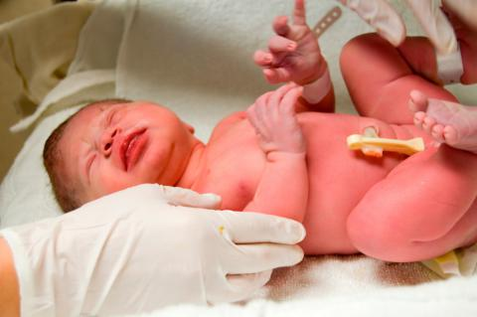
Adaptación Neonatal Inmediata
Conjunto de modificaciones cardio-hemodinámicas, respiratorias y de todo orden que sucede en procura de la adecuación del ser humano al entorno atmosférico al nacer.
De su éxito depende fundamentalmente el adecuado y exitoso tránsito de la condición intrauterina a la vida en el ambiente exterior.
Debe realizarse un manejo limpio del recién nacido y la manipulación del cordón umbilical debe hacerse con guantes estériles.

Slide 4
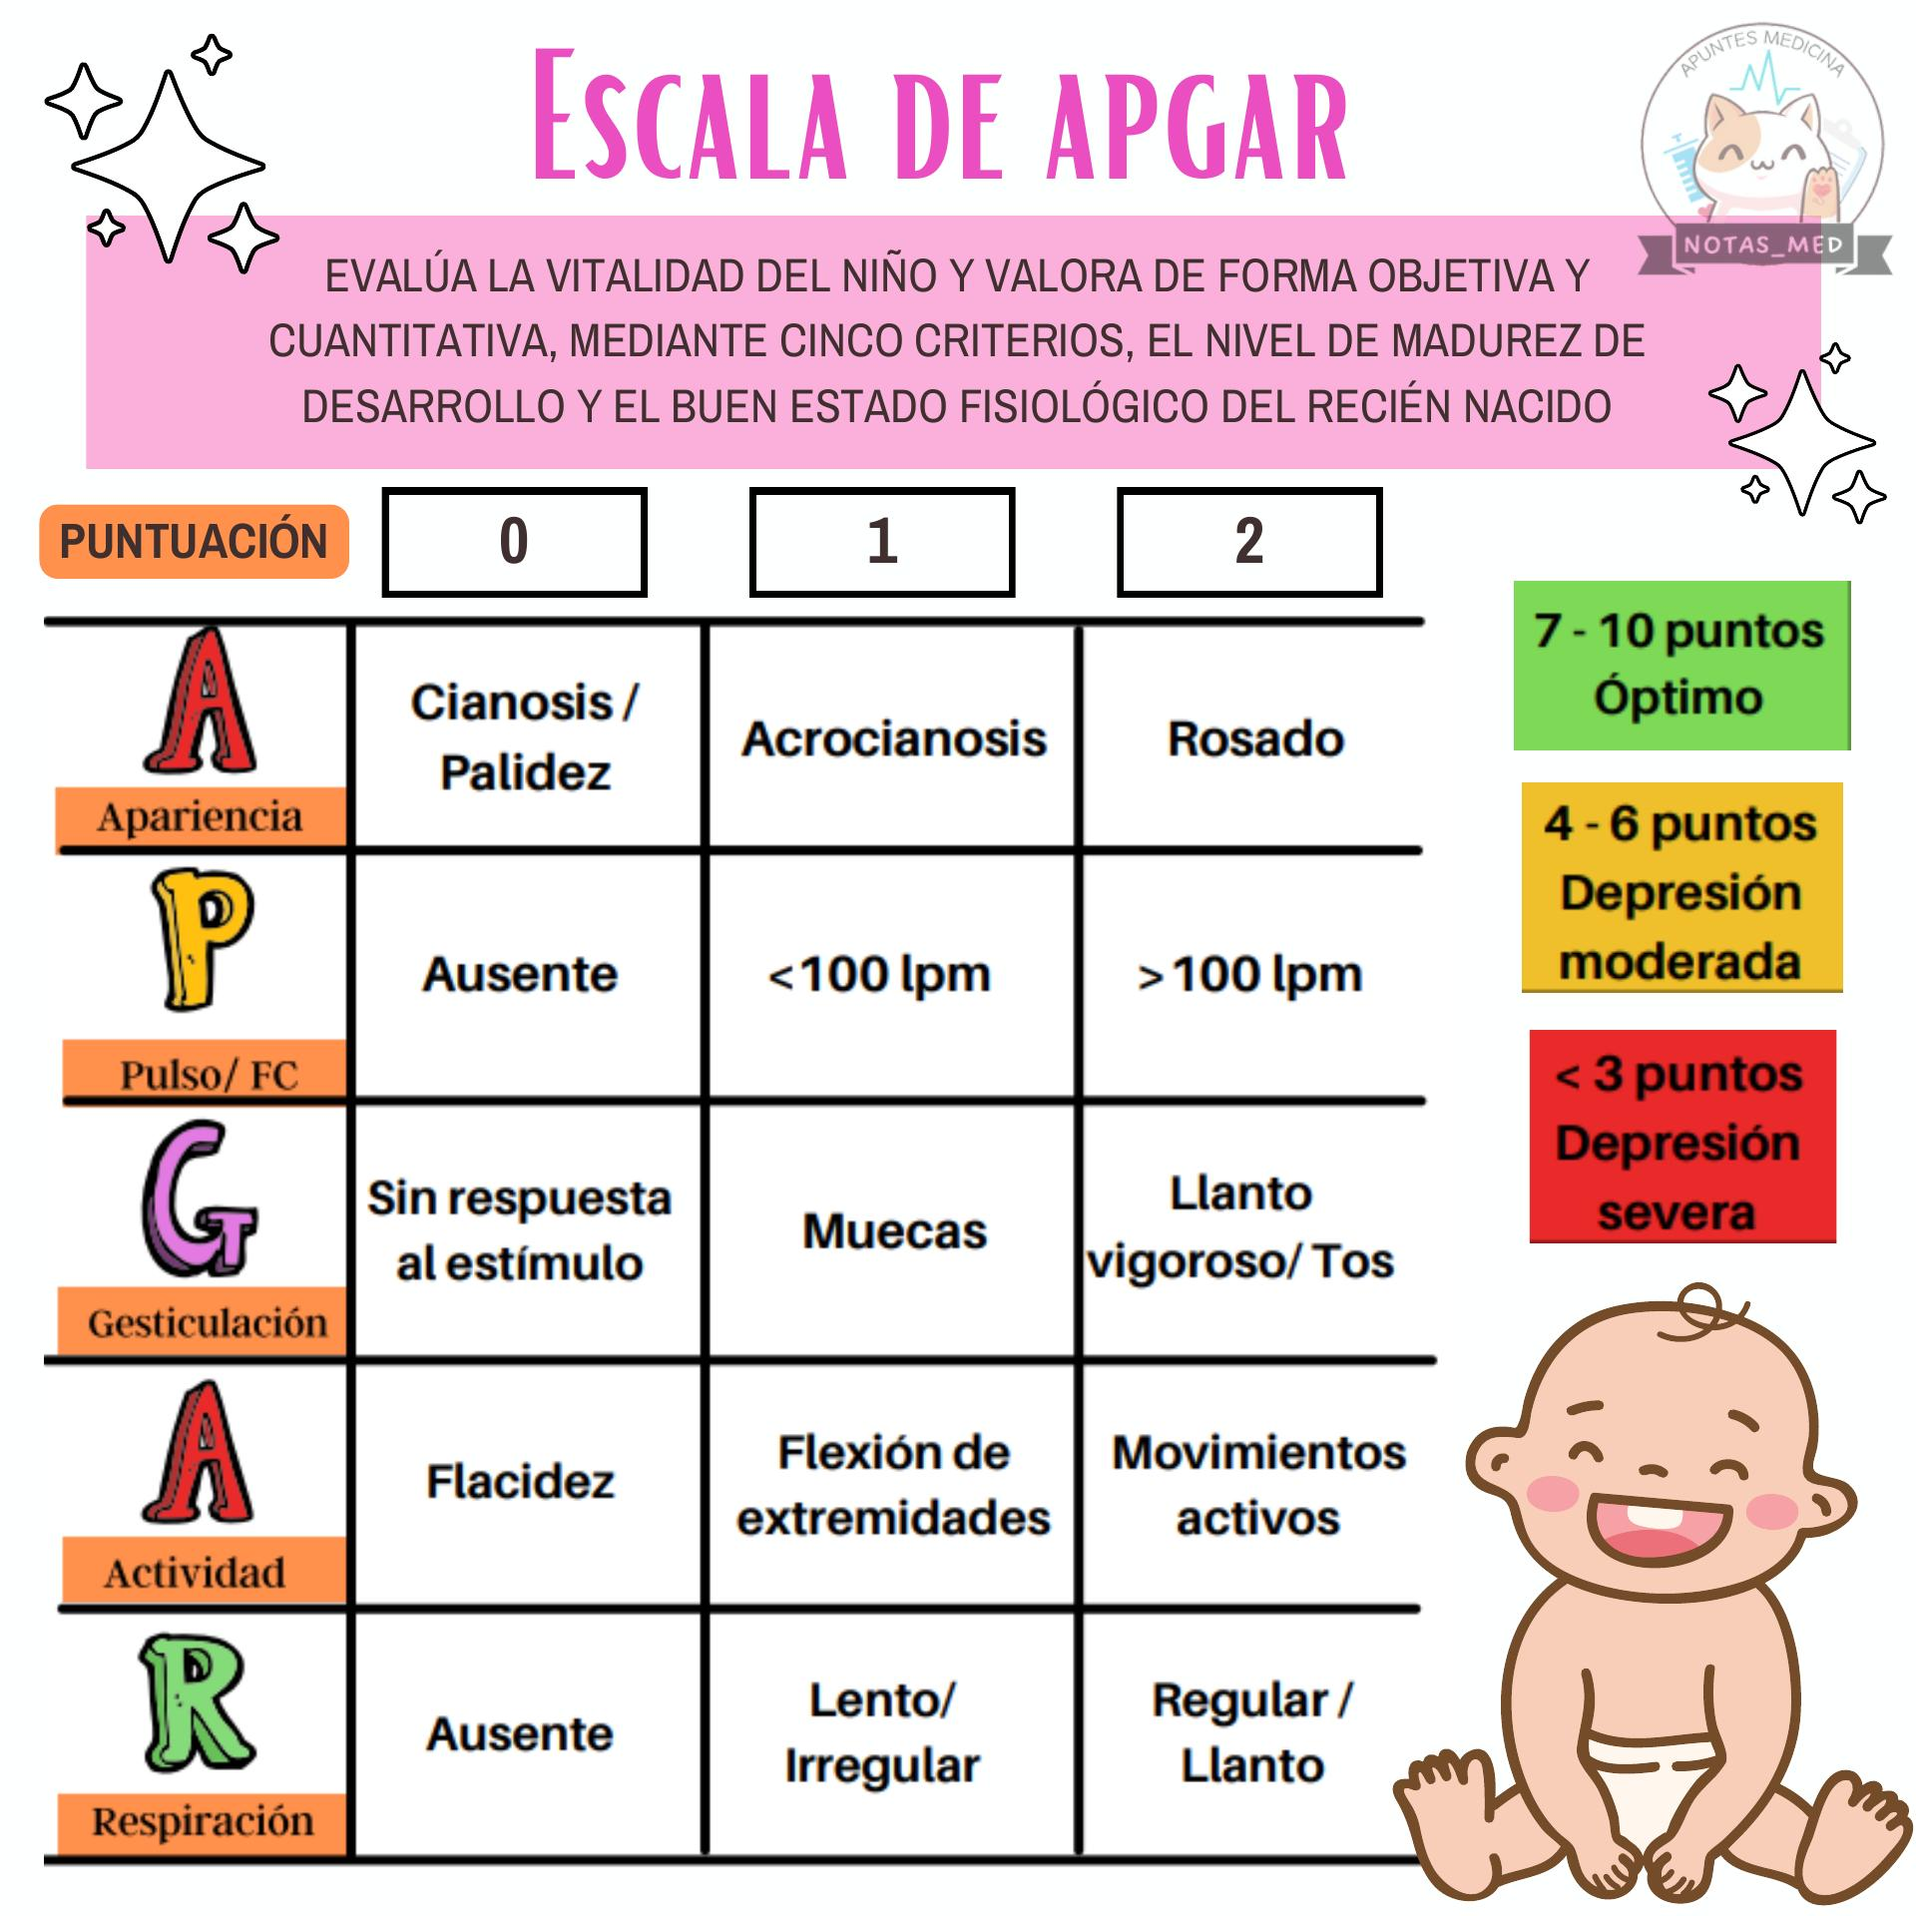
La temperatura
ambiente de la sala de
partos/nacimientos
debe estar
entre 23°C y 26ºC
Secar al recién nacido
el líquido amniótico
Vigilar y asegurar el establecimiento y mantenimiento de la respiración y la estabilización de la temperatura.
Adaptación Neonatal Inmediata si el APGAR es < de 4, valoración por Neonatología.
Conducir la Adaptación Neonatal Inmediata si el APGAR es de 5 a 7.
Adaptación Normal si el APGAR es de 7 o más
Examen Físico
Una vez se da el nacimiento, se debe permitir inmediatamente el contacto piel a piel
de la madre con el recién nacido

Slide 5
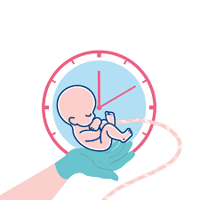
Pinzamiento del Cordón Umbilical
Pinzamiento tardío del cordón umbilical | Pinzamiento Inmediato
Interrupción del latido del cordón umbilical. Disminución de la ingurgitación de la vena umbilical. Satisfactoria perfusión de la piel del recién nacido. Realizarlo entre 2 y 3 minutos después del nacimiento | Desprendimiento de place Placenta previa. Ruptura uterina. Desgarro del cordón. Paro cardíaco materno.
No olvidar colocar el tiempo del pinzamiento y registrarlo en la HC

Slide 6
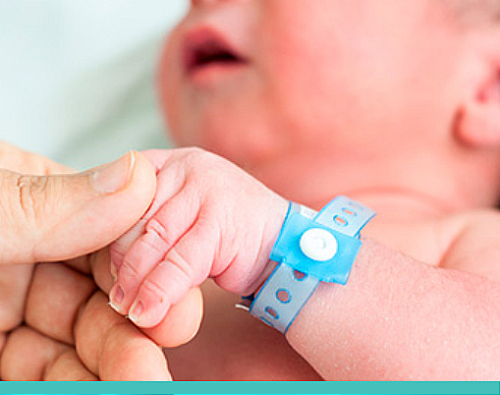
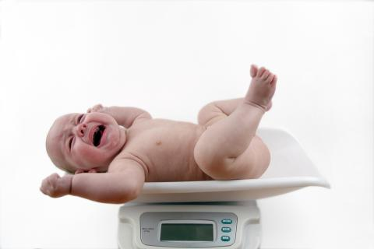
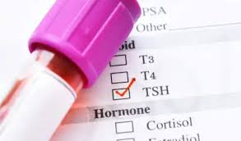
Profilaxis umbilical: se debe realizar la ligadura del muñón umbilical con una pinza umbilical, la limpieza del muñón umbilical con clorhexidina solución. Durante la hospitalización con alcohol. Al egreso eduque realizar con agua estéril y/o agua hervida 3 veces al día.
Profilaxis ocular: para la prevención de la oftalmía neonatal, se debe realizar con solución oftálmica de gentamicina Oftálmica una gota en cada ojo en dosis única, o eritromicina al 5% pomada o tetraciclina al 1% pomada.
Profilaxis de la enfermedad hemorrágica del recién nacido: se debe aplicar Vitamina K 1 mg por vía intramuscular en la región anterior del muslo en dosis única.
Medidas antropométricas
Peso, talla, PC, PT ,PA
Identificación de paciente
Toma de muestra de sangre de cordón: hemoclasificación y TSH (tamizaje de hipotiroidismo congénito)
Expedición del
certificado de
recién nacido vivo

Slide 7
Cuidados durante las primeras veinticuatro horas de vida
Luego de los primeros 90 minutos de vida
Realizar examen físico completo por profesional de medicina o especialista en pediatría (Capurro)
Control de signos vitales. Se deben tomar todos los signos vitales (frecuencia cardiaca, frecuencia respiratoria, temperatura, tensión arterial en 4 extremidades y saturación de hemoglobina con pulsooximetría) a las 4 horas de nacido y luego cada 6 hrs.
Vacunar: Se debe aplicar las vacunas iniciales una dosis de vacuna de BCG contra la tuberculosis, y Hepatitis B.
Realizar tamizaje de cardiopatía congénita: Se debe hacer a las 24 hrs con pulso oximetría preductal (en miembro superior derecho) y post-ductal (en miembros inferiores).
Realizar tamizaje visual: de inspección ocular y realización de reflejo rojo retiniano.
Realizar tamizaje auditivo: el tamizaje auditivo neonatal se enviara a ambulatorio por consulta Externa potenciales Evocados

Slide 8
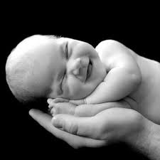
Realizar tamizaje de errores innatos del metabolismo: la detección de errores innatos del la toma y análisis del TSH neonatal.
Realizar tamizaje de cardiopatía congénita: Se debe hacer a las 24 hrs con pulso oximetría preductal (en miembro superior derecho) y post-ductal (en miembros inferiores).
Realizar tamizaje visual: de inspección ocular y realización de reflejo rojo retiniano.
Realizar tamizaje auditivo: el tamizaje auditivo neonatal se enviara a ambulatorio por consulta Externa potenciales Evocados
Realizar tamizaje de errores innatos del metabolismo: la detección de errores innatos del la toma y análisis del TSH neonatal.
Educar a los padres y acompañantes sobre los cuidados del recién nacido y sobre lactancia materna exclusiva, puericultura, baño, vestido, cuidado del ombligo, medidas de sueño seguro, evitar contacto con personas fumadoras, evitar uso de accesorios que puedan producir lesiones o complicaciones al Recién nacido

Slide 9
GRACIAS…

